Slide 1
文教菁英媒合會
主辦單位 致理科技大學應用英語系
招募單位 台灣校園人工智慧教育協會
目的 媒合大學優質在校生實習與就業
提供會員朋友優質人力資源

Slide 2
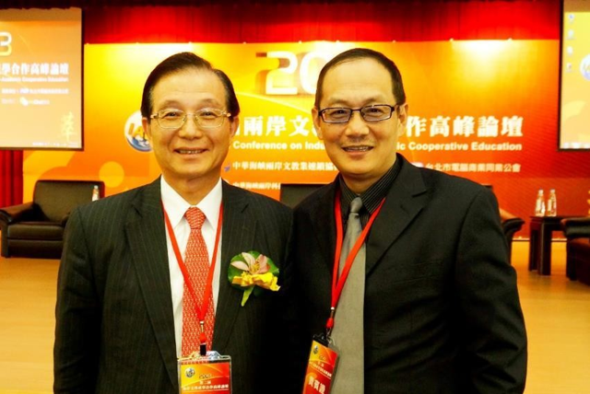
關於 台灣校園人工智慧教育協會
台灣校園人工智慧教育協會是由理事長伍必中先生發起，並與新北市中小學家長會會長協會共同籌組，並由臺灣前教育部長、現任為臺灣教育大學系統總校長吳清基先生擔任榮譽理事長，自成立十年以來，來自學界、產業界、文教界、科技業等公辦、民辦教育專業團體加入本會。承蒙本會榮譽理事長吳清基先生的指導及理監事們的支持，共同積極推動教育交流，良性發展關係與合作。
【本會榮譽理事長吳清基先生與理事長伍必中先生合影】
2

Slide 3
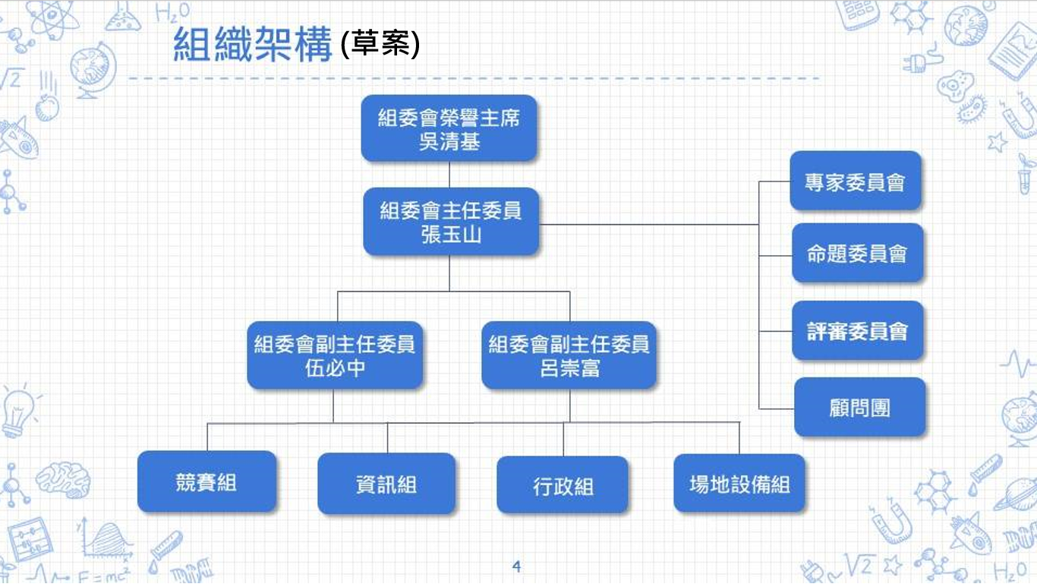
擬邀請
新北市中小學家長會長協會
新北市教育人員產業工會

Slide 4
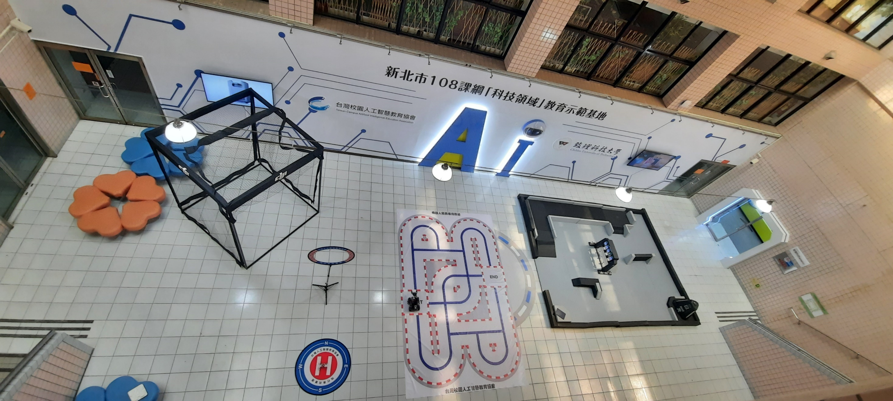
2021設立北區官方競賽場地

Slide 5
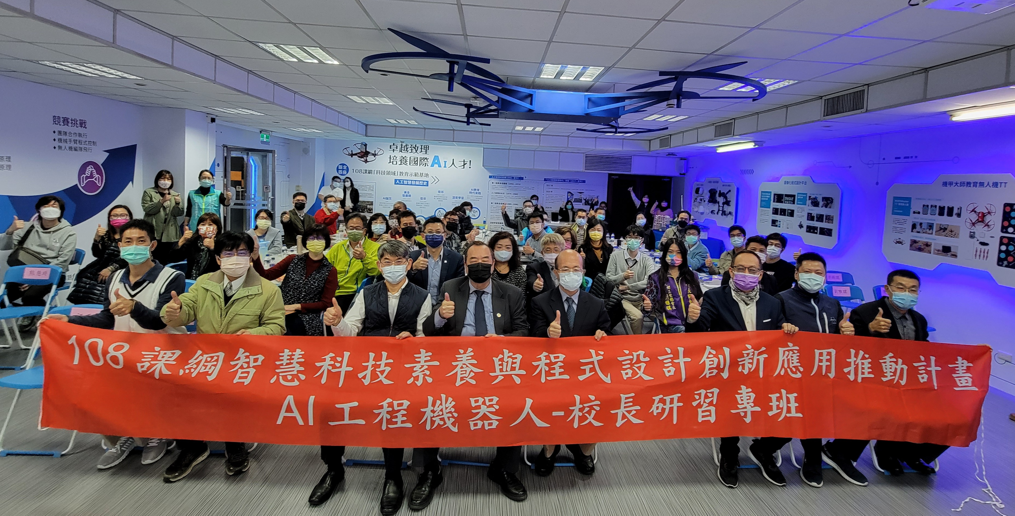

Slide 6
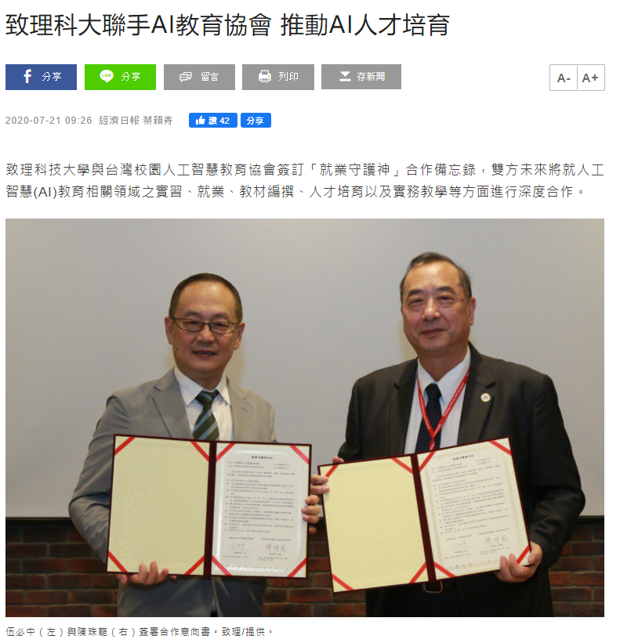
致理科技大學與台灣校園人工智慧教育協會簽訂就業守護神MOU
合作意向：
引薦學生進入AI教育相關產業實習
AI老師人才培育
108課綱-「科技領域」競賽辦理
AI程式課程教材編撰合作
協助AI四軸飛行器、機器人特色推廣課程、體驗參訪、培訓研習

Slide 7
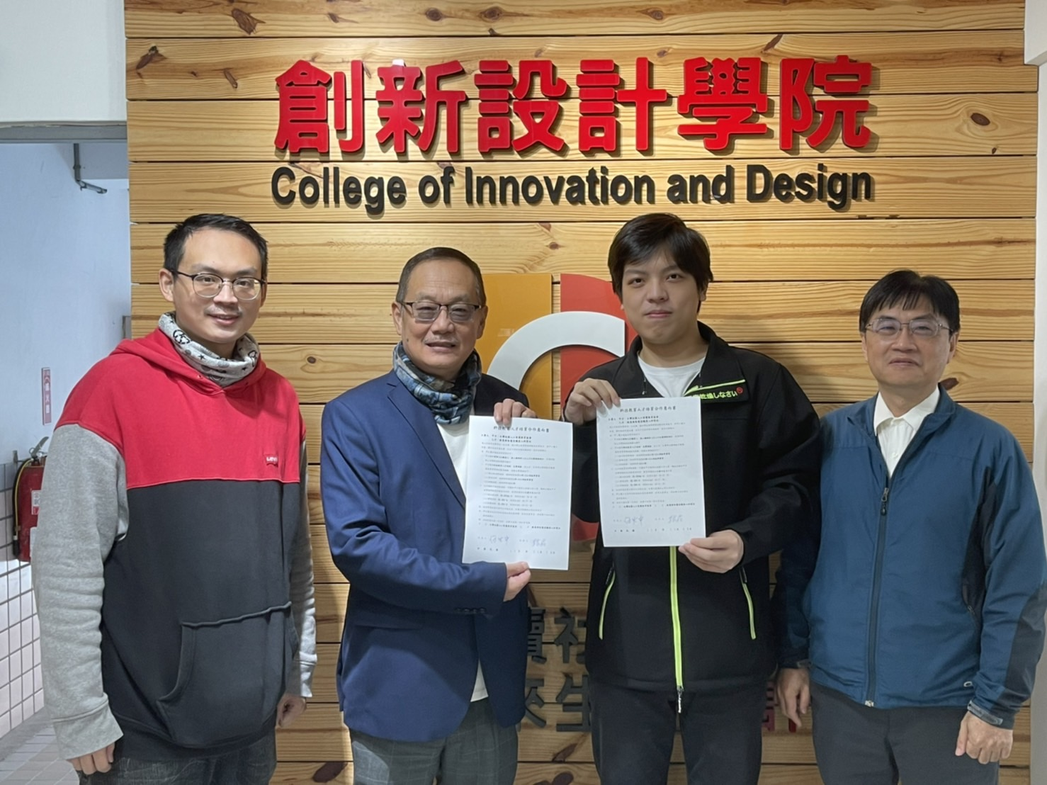
與創意與智慧型機器人研習社簽約

Slide 8
今年9月起
本協會將成立「就業人才培育中心」
陸續開設
美語老師育成班 12小時
AI老師育成班 12小時
安親課輔老師育成班 12小時
免費

Slide 9
媒合企業
育德菁英文理補習班 6個職缺
維尼小熊文理短期補習班 8個職缺
環宇蒙特梭利短期文理補習班 7個職缺
學悟處教育科技有限公司 20個職缺

Slide 10
企業名稱
協會 副理事長單位
育德菁英文理補習班
公司地址
新北市新莊區龍安路27號一樓

Slide 11
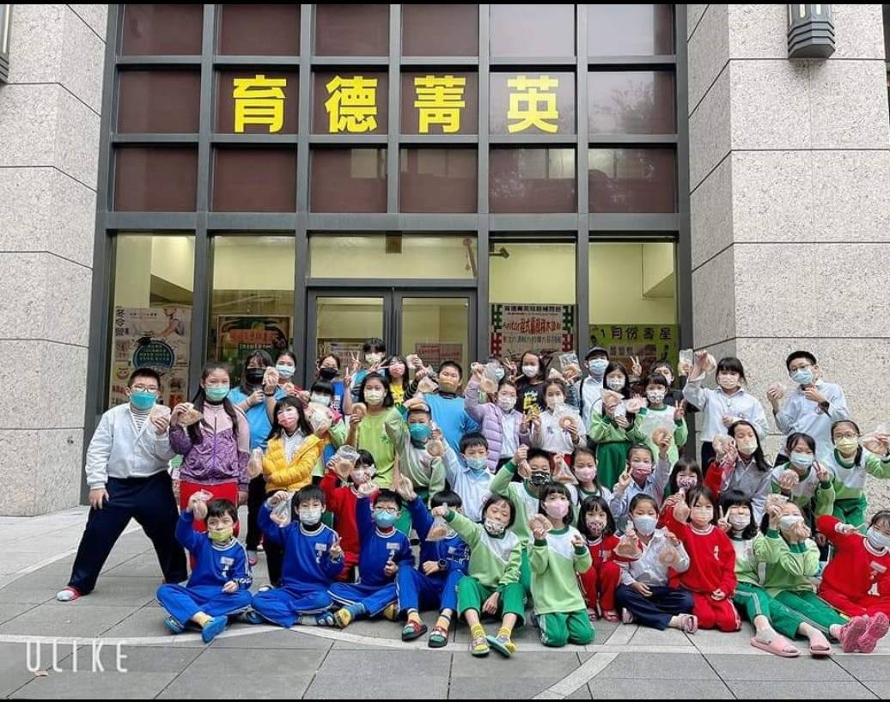
1、TTQS認證單位
2、經營12年以上
3、附設安親課輔
4、在地口碑優勢

Slide 12
育德菁英文理補習班
聯絡人：高艶芬
電話：0988505419
Email：Joyce0530@gmail.com

Slide 13
育德菁英文理補習班
徵才項目
全職 : 2名
安親課輔老師 1名
美語行政老師 1名
兼職 : 2名
安親課輔老師 1名
美語行政老師 1名
工讀 : 2名
安親課輔老師 1名
美語行政老師 1名

Slide 14
徵才項目
安親課輔老師 全職◦兼職◦工讀各1名
工作時間：12:00~20:00 薪資待遇：月薪 $25250~30000元 或 時薪 168元
工作內容：
1. 協助孩童完成當天功課，並注意寫字的工整。
2. 指導國小學生課業，如：幫孩童複習國語、數學、自然等。
3. 輔導學生行為，校正不良生活習慣、衛生習慣。
4. 調解孩童間的爭吵，並協助孩童建立良好的人際關係。
5. 傾聽孩子的心聲並給予關懷鼓勵。
6. 記錄孩童在安親班之行為及學習表現，與家長討論，保持與家長間之良好溝通與互動。
7. 在孩童完成作業之後，為他們安排適當的活動。
8. 協助安親班招生事宜，如：帶領家長參觀上課過程、學校環境。
9. 若安親的對象為小學低年級學童，有時必須去學校負責接送。
10. 有時需準備孩童餐點。
徵才條件：不限科系(喜歡教育工作) 福利：享勞健保、勞退福利、教育訓練栽培

Slide 15
徵才項目
美語行政老師 全職◦兼職◦工讀 各1名
工作時間：13:00~21:00 薪資待遇：月薪 $25250~30000元 或 時薪 168元
工作內容：
1. 負責英文教學活動規劃與執行。
2. 訂定英文教學目標、課程範圍、授課內容。
3. 準備英文課程教材、課程資料以及課後作業等。
4. 依據教學目標授課，並評估學生學習狀況以調整授課進度。
5. 批改作業及測驗輔導。
6. 與家長聯絡，討論孩子學習狀況。
7. 處理教務相關工作。
徵才條件：英文系相關科系
福利：享勞健保、勞退福利、教育訓練栽培

Slide 16
企業名稱
協會 板橋區副理事長單位
維尼小熊文理短期補習班
公司地址
新北板橋民權路 276 號 1~5F

Slide 17
維尼小熊文理短期補習班
聯絡人：熊慧琦
電話：0901301535
Email：winniehsiung@msn.com

Slide 18
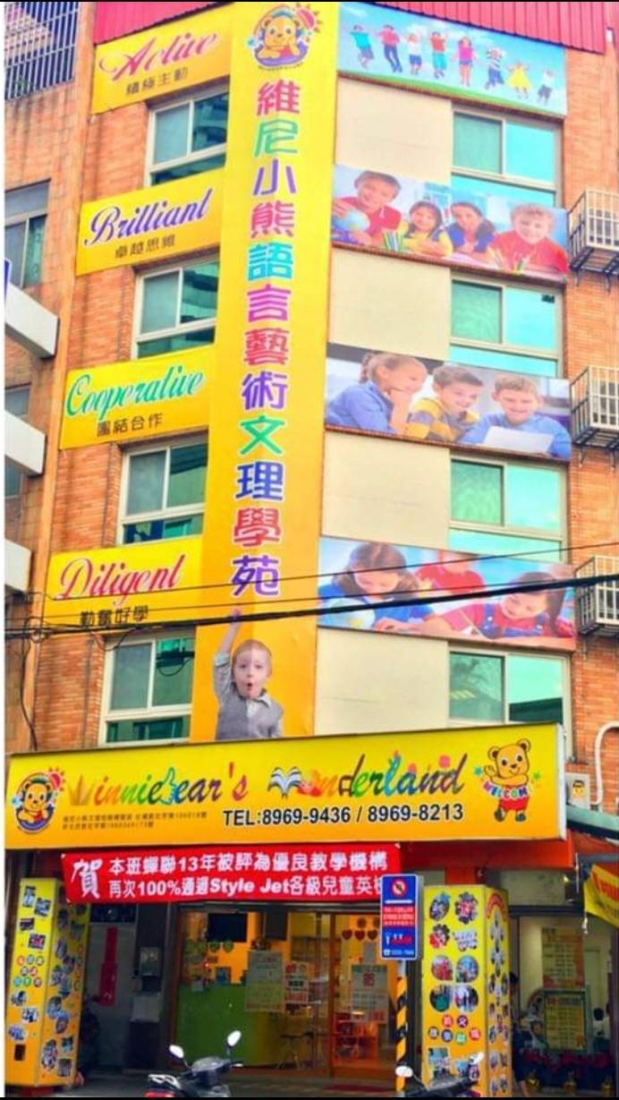
1、TTQS認證單位
2、經營10年以上
3、英文檢定口碑取勝
4、附設安親課輔

Slide 19
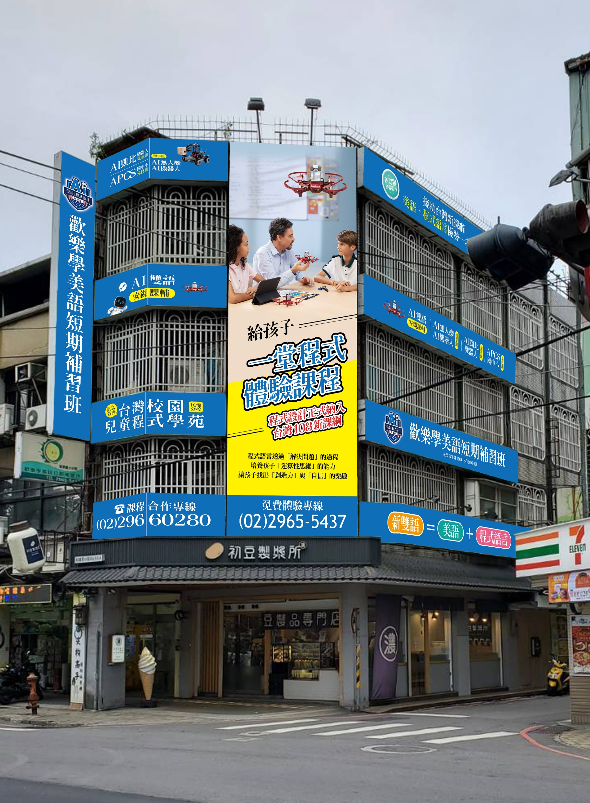
板橋區 二校
歡樂學美語短期補習班
維尼小熊姊妹校
定位
兒童科技領域的新起點
板橋第一間接軌108課綱的補習班
新雙語=美語+程式語言
特色

Slide 20
維尼小熊文理短期補習班
徵才項目
全職 : 6名
行政櫃台 1名
安親老師 3名
英文老師 2名
工讀 : 2名
助理 2名

Slide 21
徵才項目
行政櫃台 全職1名
工作時間：11:00~19:30 或 11:30~20:00
薪資待遇：月薪 30000~35000 元
工作內容：櫃台接待、文案處理、線上下教學相關協助、
帳務及孩童事務處理、維護 環境整潔等
徵才條件：資工系或英文系(GEPT 初級以上通過)
福利：三節禮金、生日禮金、不定期聚餐或禮贈品
其他：櫃檯招生獎金
享有政府提供完善的職場訓練

Slide 22
徵才項目
安親老師 全職3名
工作時間：11:00~19:30 或 12:00~20:00
薪資待遇：月薪 29000~35000 元
工作內容：視能力帶不同年級安親學童
徵才條件：不限科系(英文或資工系佳)帶班能力強優
福利：三節禮金、生日禮金、不定期聚餐或禮贈品
其他：帶班及招生獎金
享有政府提供完善的職場訓練

Slide 23
徵才項目
英文老師 全職2名
工作時間：12:00~20:00
薪資待遇：月薪 30000~35000 元
工作內容：跟班上課;作業批改、補課;學習帶班到有能力帶班
徵才條件：英文系(資訊處理能力強)GEPT 或 TOEIC 相 關證照。
有獨立帶班經驗佳。
福利：三節獎金、生日禮金、不定期聚餐或禮贈品
其他：帶班及招生獎金
享有政府提供完善的職場訓練

Slide 24
徵才項目
助理 工讀2名
工作時間：14:00後
薪資待遇：時薪 200~220 元
工作內容：作業批改、補課、備餐、協助環境整理等
徵才條件：英文或資工系(相關科系基本證照)
福利：視情況而定
其他：招生獎金
享有政府提供完善的職場訓練

Slide 25
企業名稱
協會 內湖區副理事長單位
環宇蒙特梭利短期文理補習班
公司地址
台北市內湖區民權東路6段296巷85號

Slide 26
環宇蒙特梭利短期文理補習班
聯絡人：徐憓雲
電話：02-26319216
Email：hsuhueiyun@yahoo.com.tw

Slide 27

1、經營20年以上
2 、蒙特梭利安親班
3 、針對孩子個別差異化教學

Slide 28
環宇蒙特梭利短期文理補習班
徵才項目
全職 : 4名
英文老師 1名
安親老師 3名
兼職 : 2名
英文老師 1名
英文助教 1名
工讀 : 1名
英文助教 1名

Slide 29
徵才項目
英文老師 全職◦兼職各1名
工作時間：09:00~18:00
薪資待遇：月薪 $30000~35000元
工作內容：教授英文班級課程，協助教材製作
完成主管交辦事項
徵才條件：英文系，英語能力聽說讀寫佳，具溝
通能力能獨立帶班者
福利：全職員工有三節獎金，尾牙抽獎，不定期聚餐，
員工旅遊，專業師資培訓

Slide 30
徵才項目
英文助教 兼職◦兼職各1名
工作時間：09:00~18:00
薪資待遇：時薪 $170~250元
工作內容：協助英文老師班級管控，教具製作，
主管交辦事項
徵才條件：英文系，英語能力聽說讀寫佳，具溝通能力
福利：兼職員工可參加尾牙抽獎，不定期聚餐，
員工旅遊，專業師資培訓

Slide 31
徵才項目
安親老師 全職3名
工作時間：10:00~19:00 薪資待遇：月薪 $30000~35000元
工作內容：
1.協助孩童完成當天功課，並注意寫字的工整。
2. 指導國小學生課業，如：幫孩童複習國語、數學、自然等。
3. 輔導學生行為，校正不良生活習慣、衛生習慣，如：東西用畢需歸位、有禮貌的溝通、保持座位附近的清潔等。
4. 調解孩童間的爭吵，並協助孩童建立良好的人際關係。
5. 傾聽孩子的心聲並給予關懷鼓勵。
6. 記錄孩童在安親班之行為及學習表現，與家長討論，保持與家長間之良好溝通與互動。
7. 在孩童完成作業之後，為他們安排適當的活動。
8. 協助安親班活動！如美術課、科學課、足球課
9. 學校接送學生
徵才條件：不限科系，喜歡教育工作
福利：全職員工有三節獎金，尾牙抽獎，不定期聚餐，員工旅遊，專業師資培訓

Slide 32
企業名稱
協會 榮譽會員單位
學悟處教育科技有限公司
公司地址
新北市中和區莒光路183號

Slide 33
學悟處教育科技有限公司
聯絡人：徐鉦洋
電話：02-29586101
Email：caesar@td101.com

Slide 34

1、一對一文理補習班
2、專業師資口碑卓越
3、雙北共有12間直營校

Slide 35
學悟處教育科技有限公司
徵才項目
全職 : 20名
英文老師 10名
數理老師 10名

Slide 36
徵才項目
英文老師 全職10名
工作時間：15:00~22:00
薪資待遇：月薪 $35000元
工作內容：英文教學
徵才條件：多益600分以上(可以入職後考取)
福利：暑假國外員工旅遊 寒假國內員工旅遊
其他：若符合公佈於104條件起薪43000以上

Slide 37
徵才項目
數理老師 全職10名
工作時間：15:00~22:00
薪資待遇：月薪 $35000元
工作內容：英文教學
徵才條件：國中數學或國中自然
福利：暑假國外員工旅遊 寒假國內員工旅遊
其他：若符合公佈於104條件起薪43000以上

Slide 38
資源整合 產學共好

